Slide 1
Растения в новом завете

Slide 2

Наверное, многие подумают что это малозначимая тема, мало что определяющая в Священном Писании. И возможно это так. Но все же упоминаемые в Новом Завете растения помогают нам лучше изучить культуру и природу Святой Земли, понять некоторые образы используемы в проповеди Иисуса Христа.

Slide 3
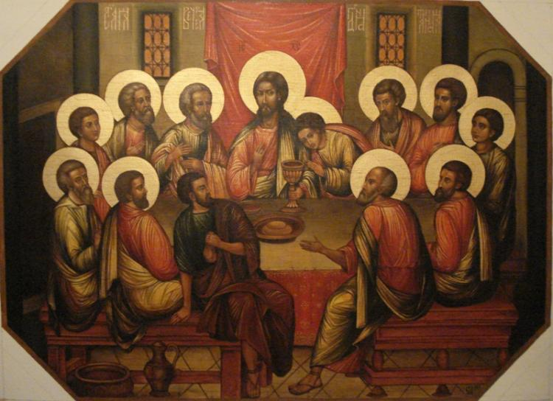
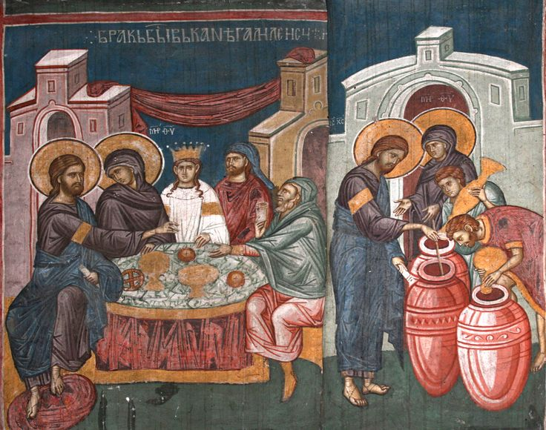
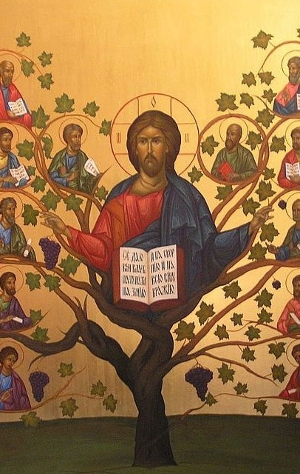
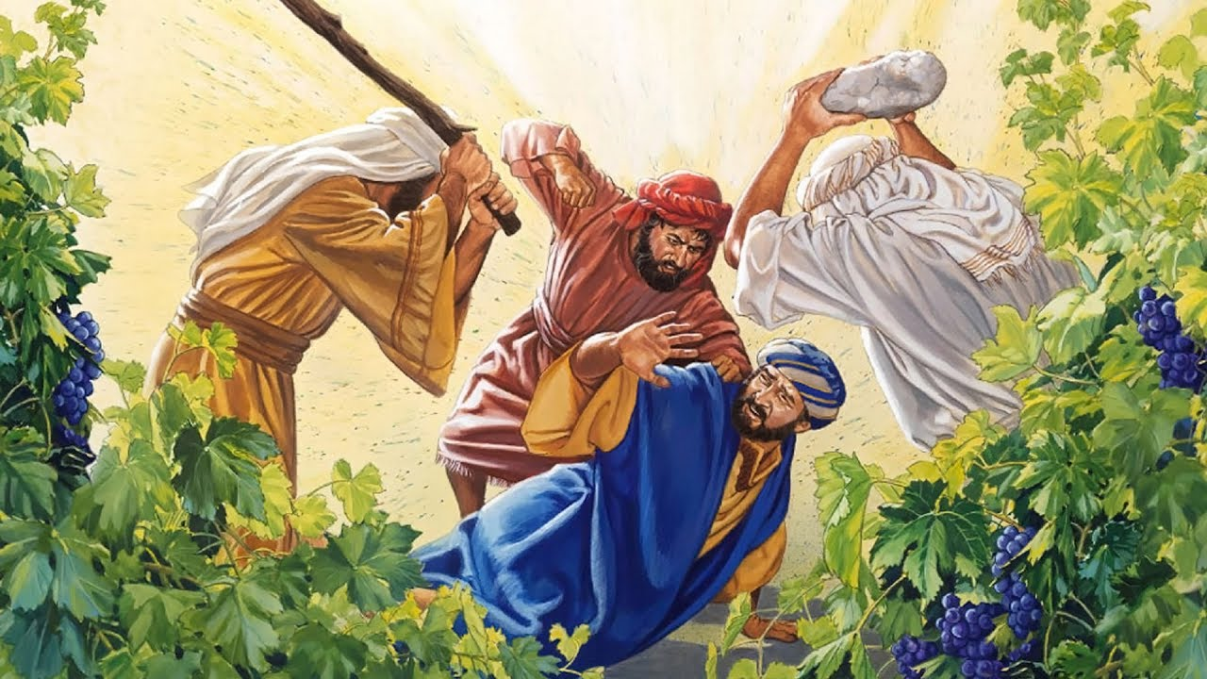
Виноград
Начнем с винограда. Этот образ использует Иисус Христос, называя себя виноградной Лозой а учеников –ее плодами.
Вспомним, что именно виноградное вино использовалось на первой Литургии – Тайной Вечерии.

Slide 4
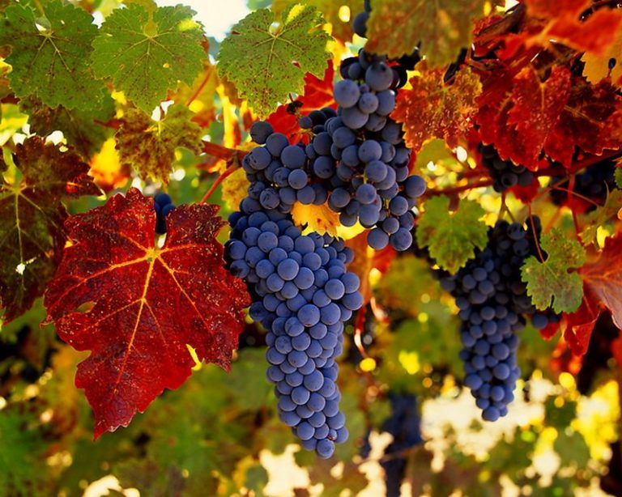
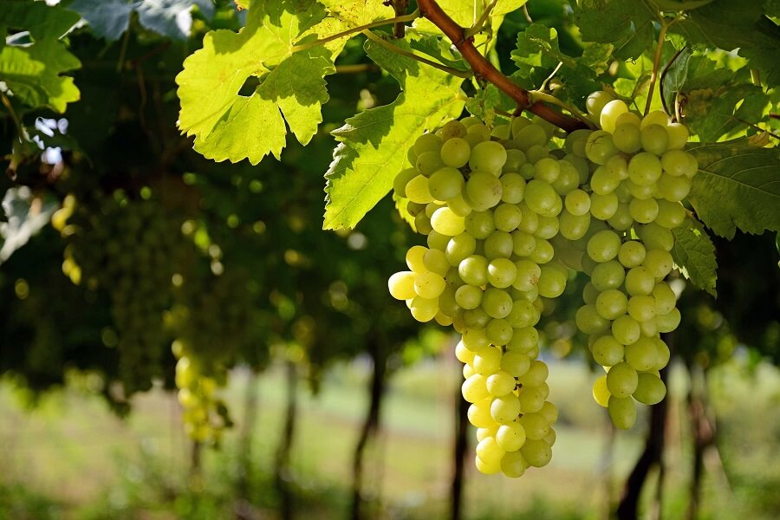

Slide 5
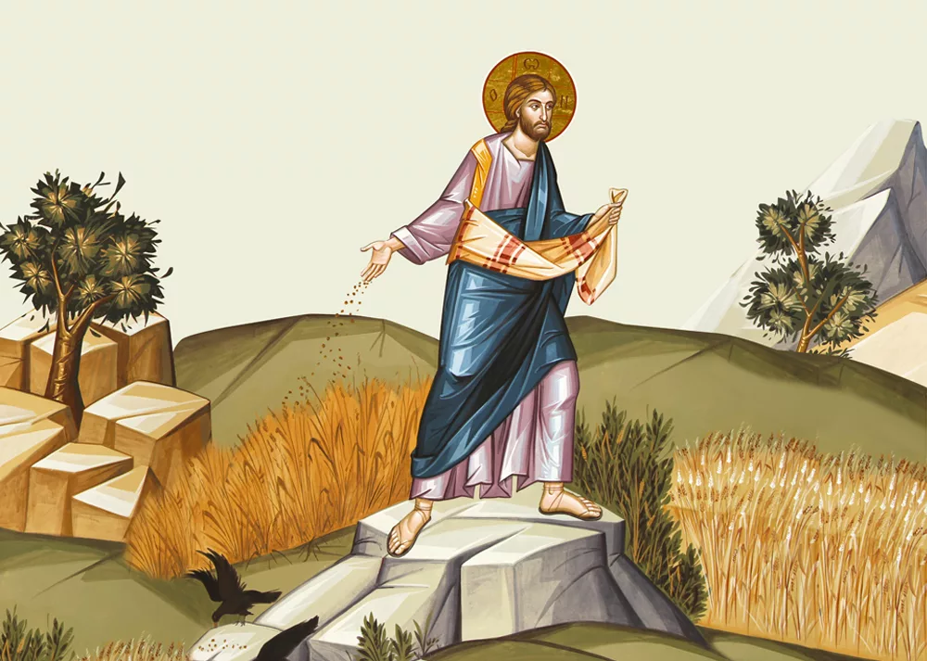
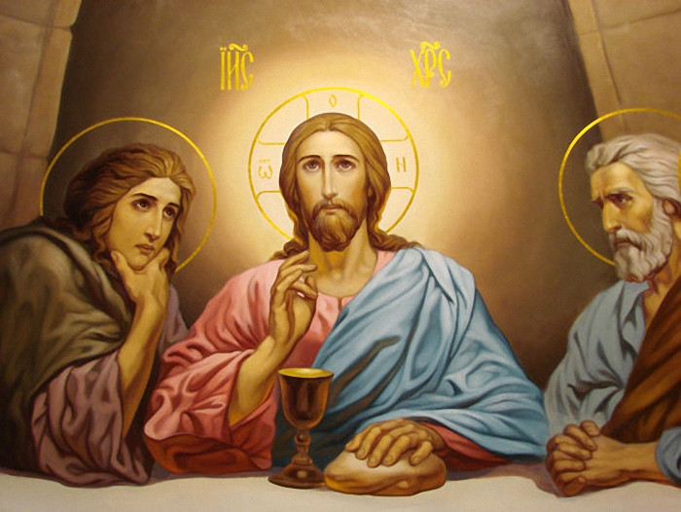
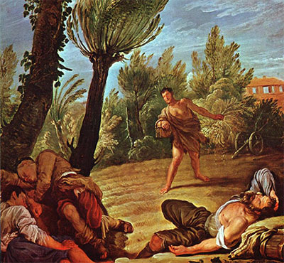
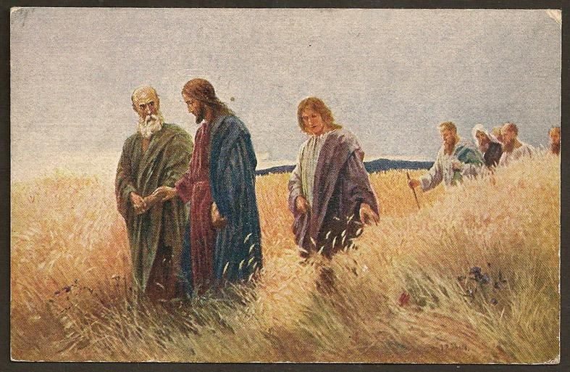
Пшеница
Пшеница – то что необходимо людям для пропитания. Она так же часто упоминается в Новом Завете… Давайте вместе вспомним эти сюжеты из Евангелия… Плевелы кстати тоже относятся к растениям….
Хлеб тоже не раз упоминался в Евангелии…

Slide 6
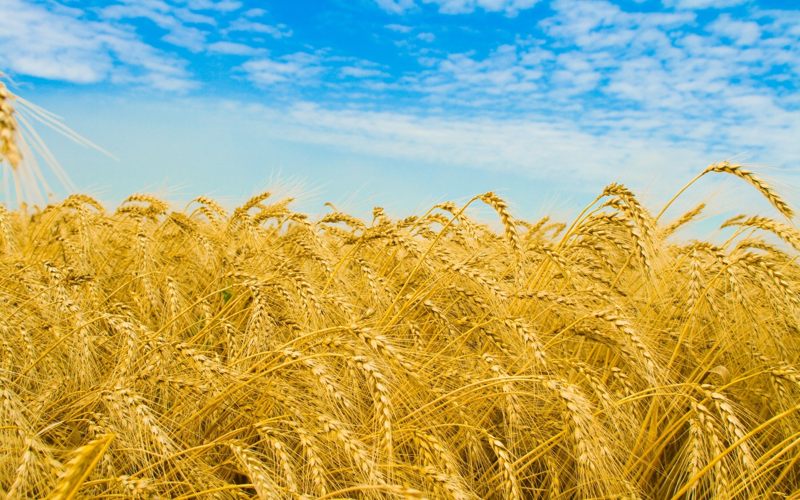


Slide 7
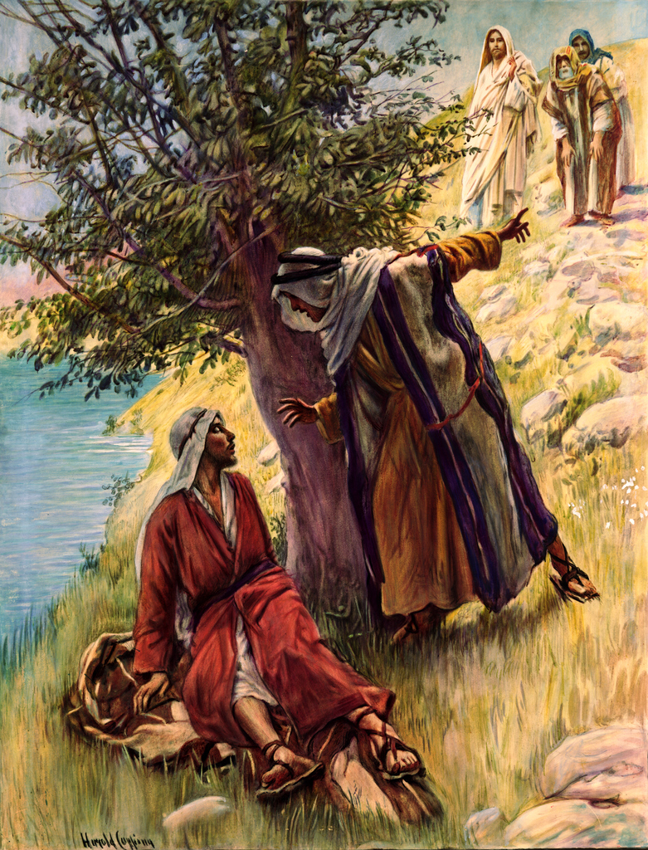
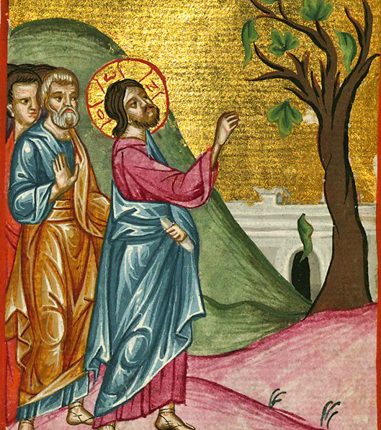
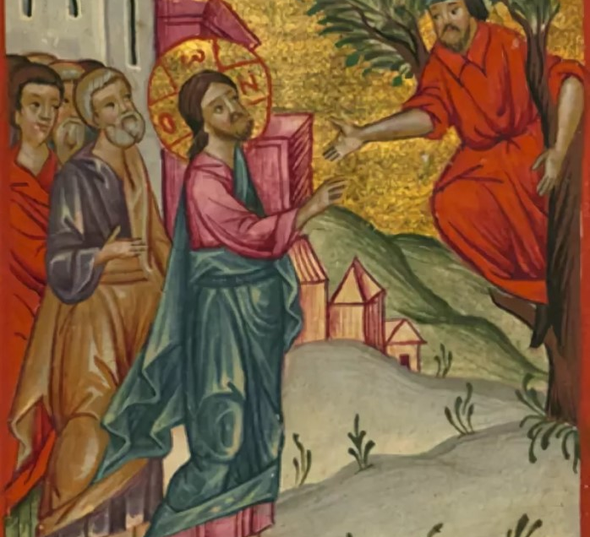
Смоковница достаточно часто упоминается в Евангелии. Вспомним например притчу о бесплодной смоковнице, призвании Нафанаила или о Закхее влезшем на это дерево чтобы увидет Иисуса Христа… Смоквы известны нам чаще как инжир….

Slide 8
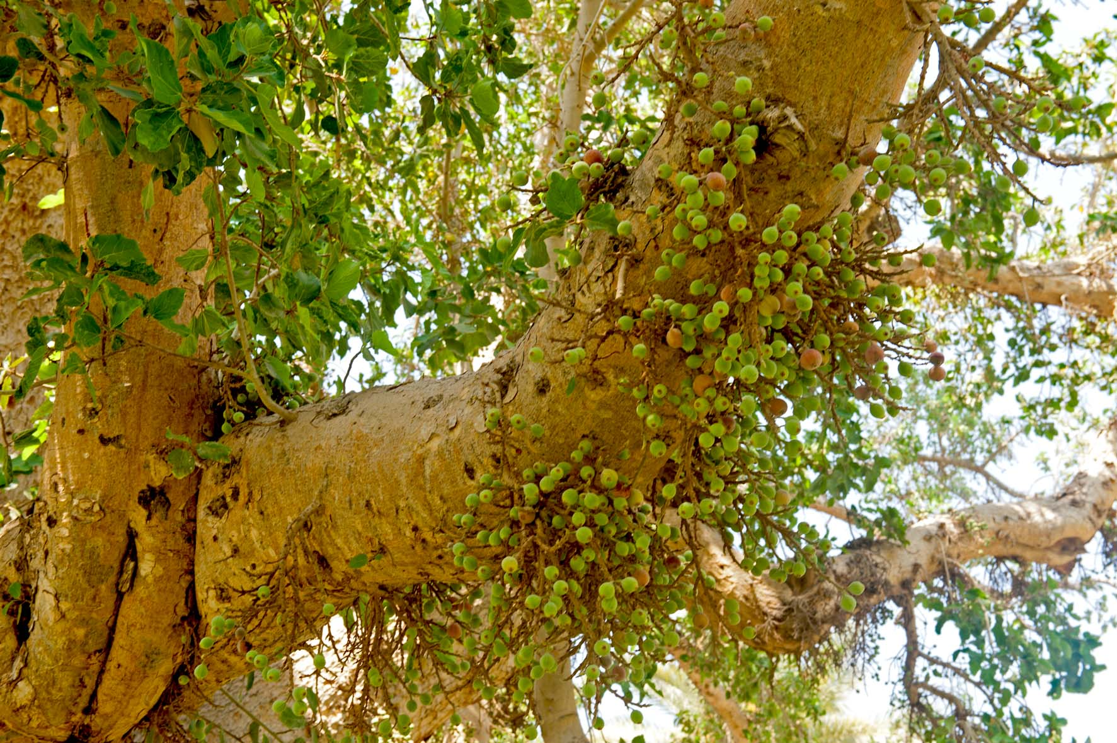
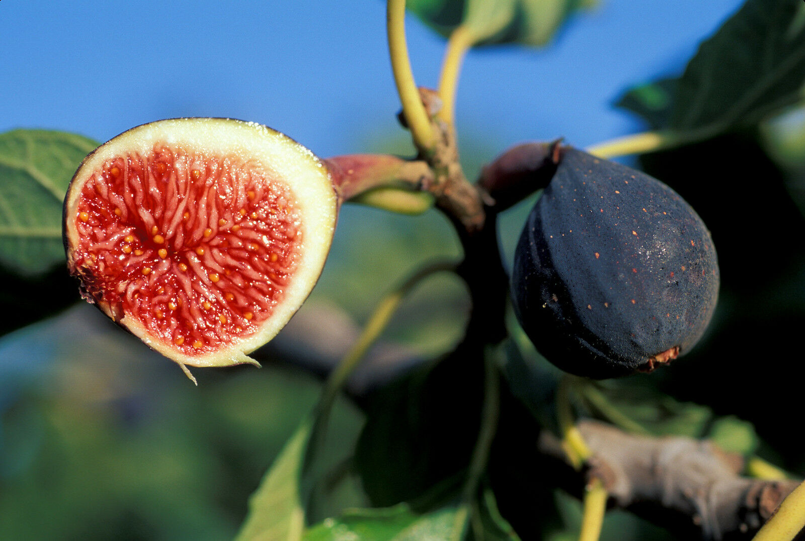

Slide 9
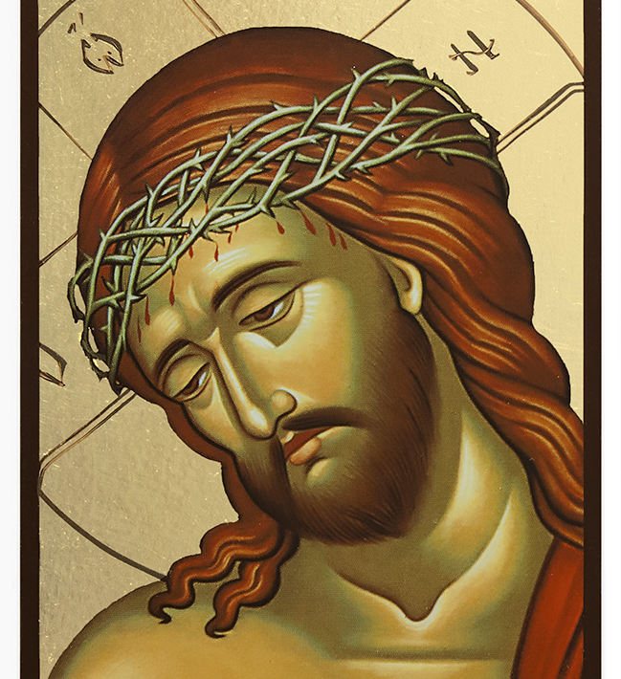
Терновник
Тернии или терновник тоже встречается в Новом Завете.
«От терний не собирают смокв…» Мф . 7: 16
Спас в терновом венце

Slide 10
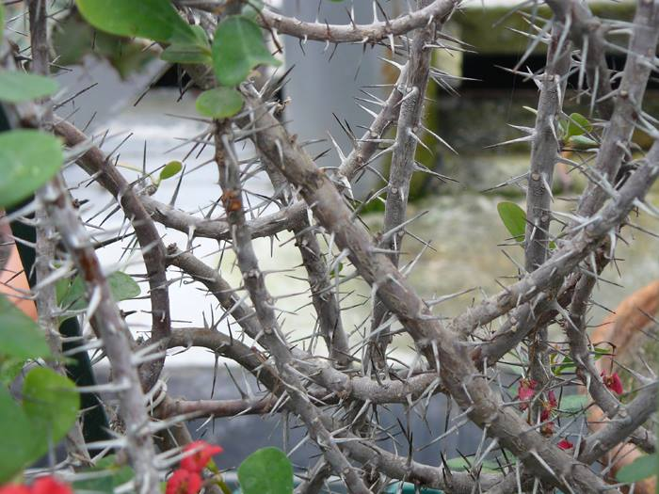
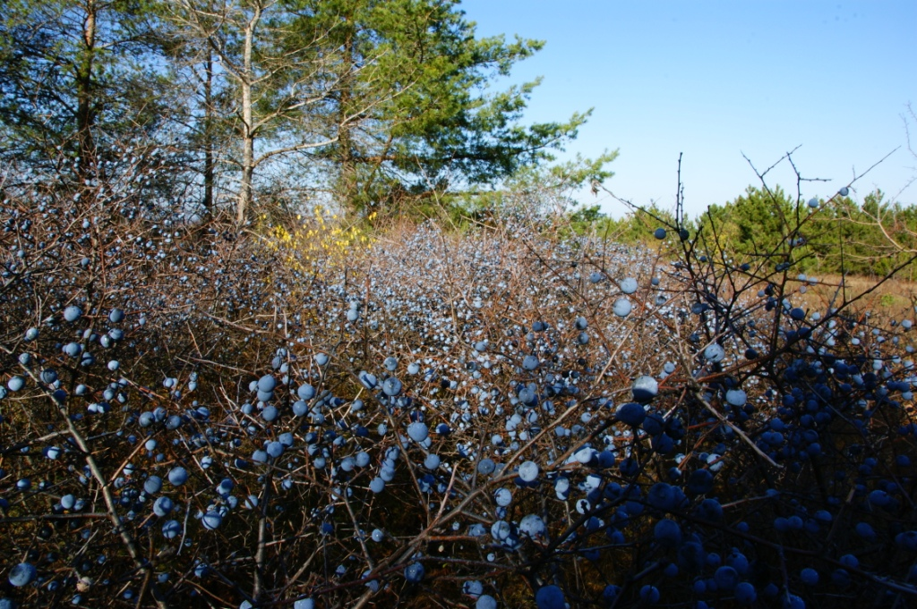

Slide 11
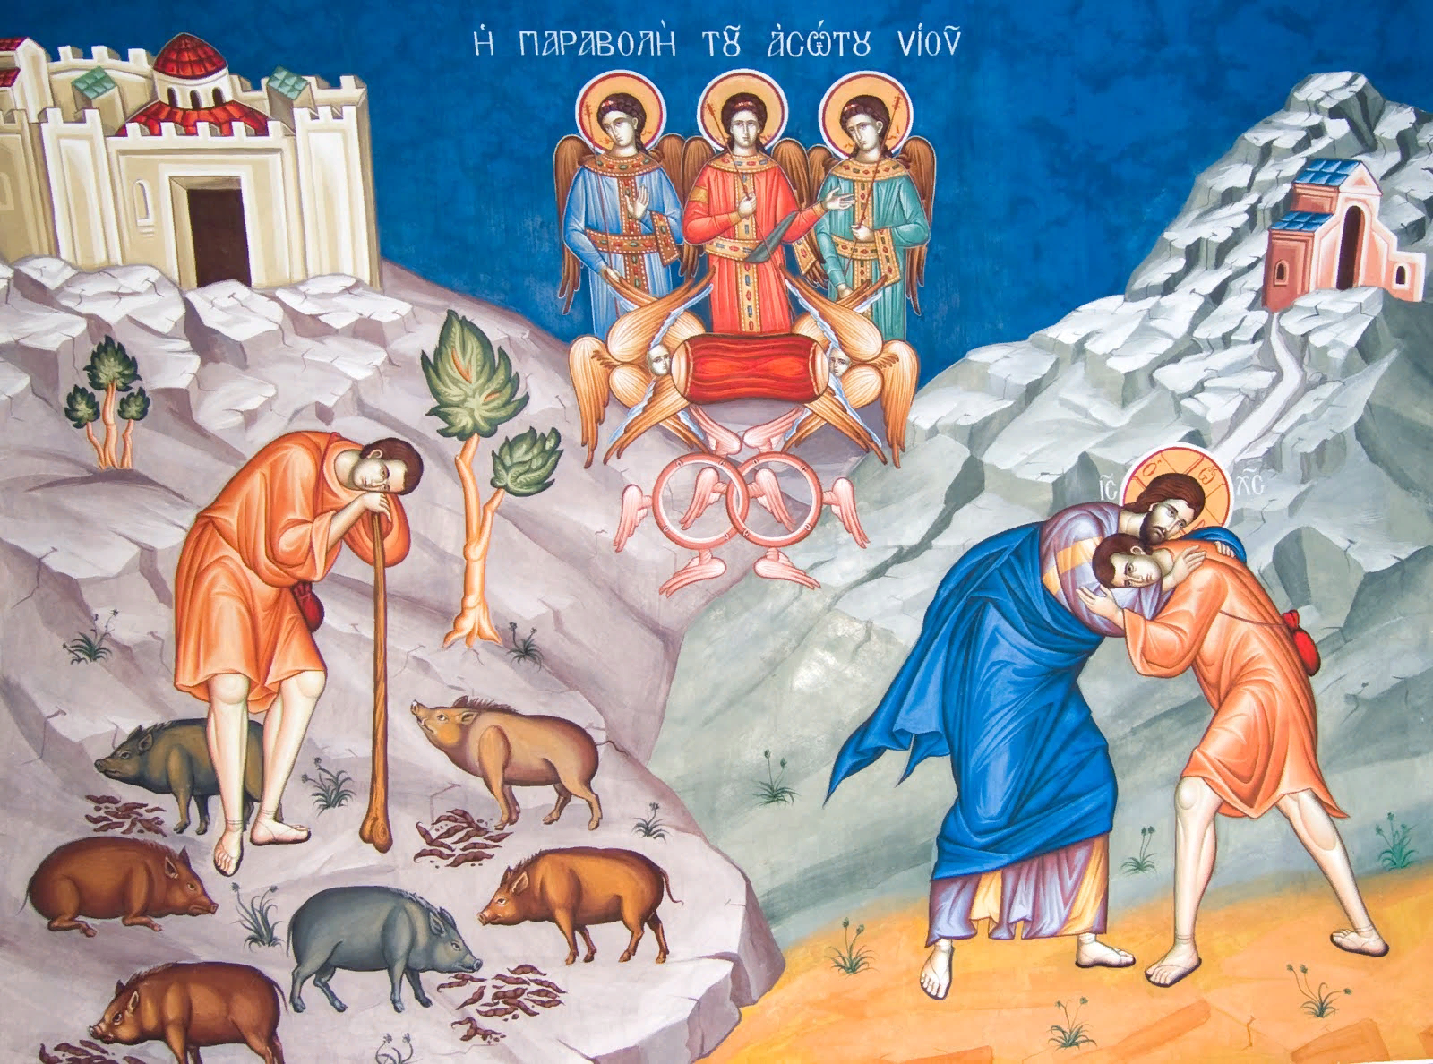
Рожцы, или плоды рожкового дерева которые ел блудный сын… Лк. 15:32.
Кстати, на этой иконе они даже изображены….

Slide 12
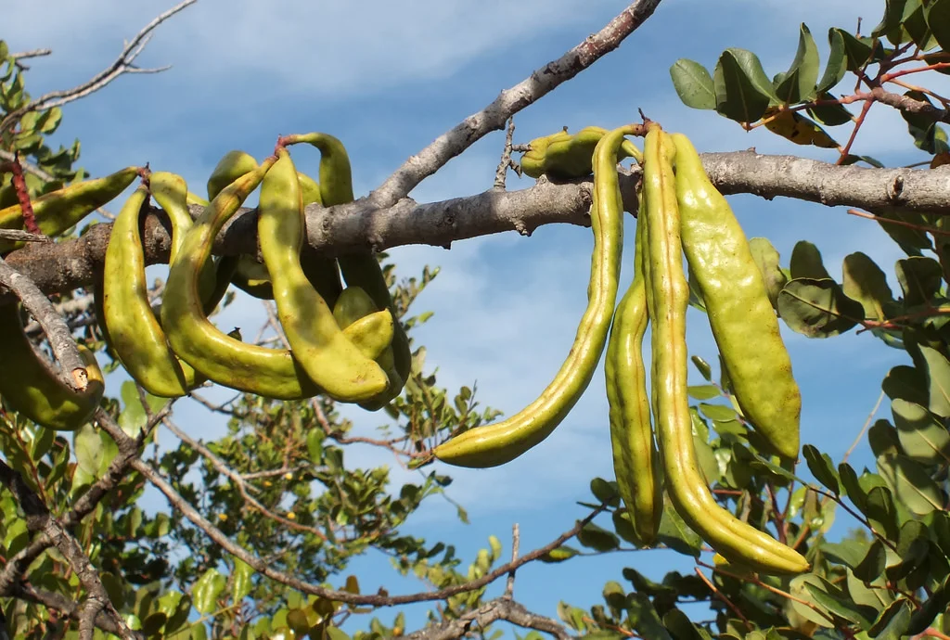
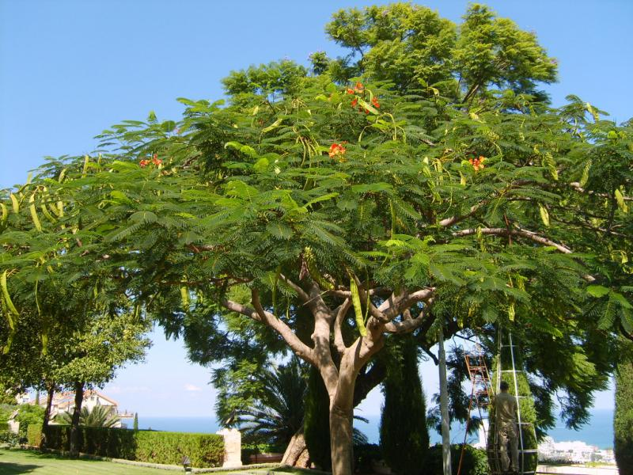

Slide 13
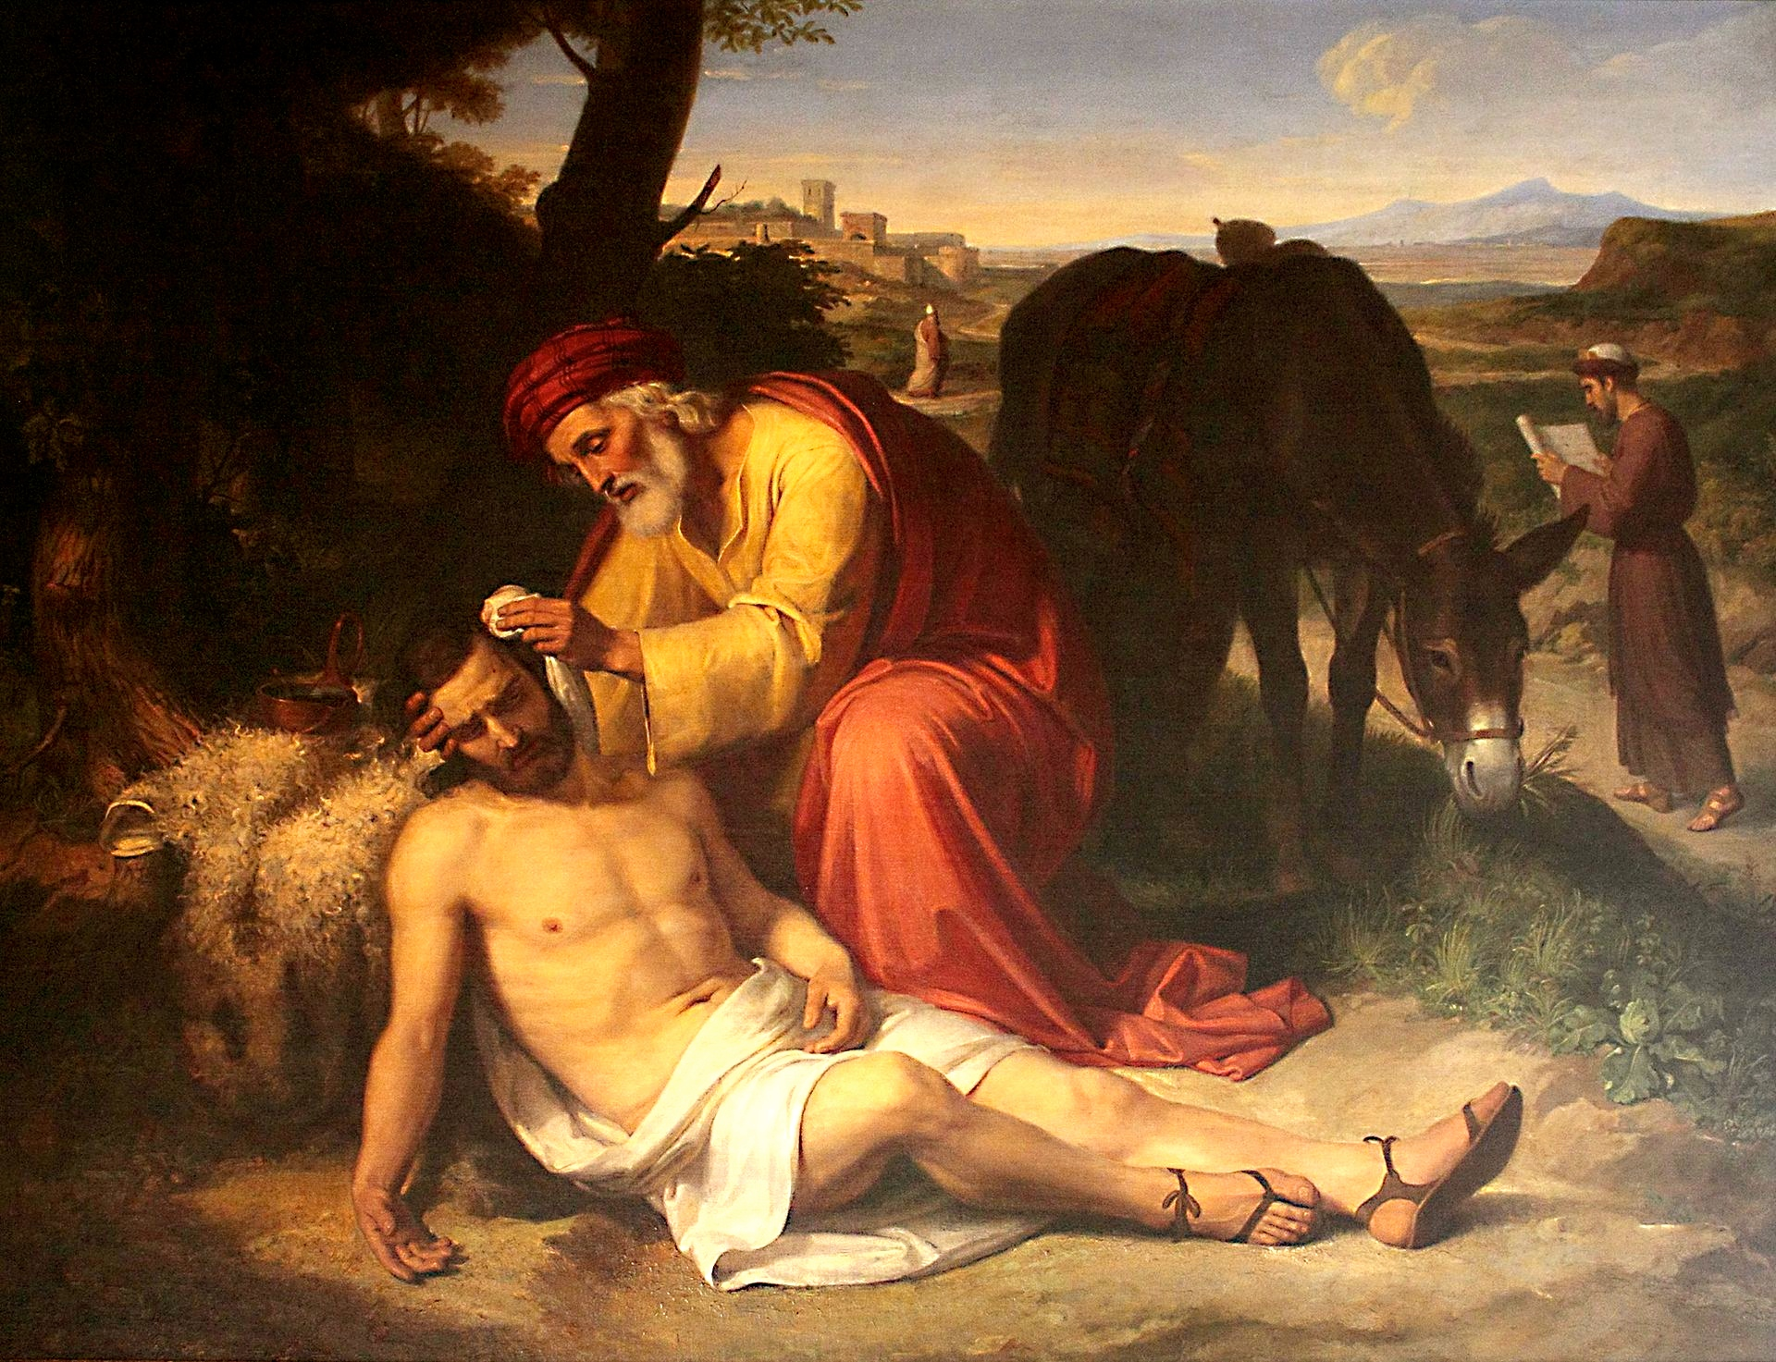
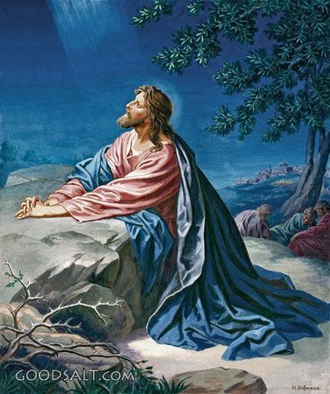
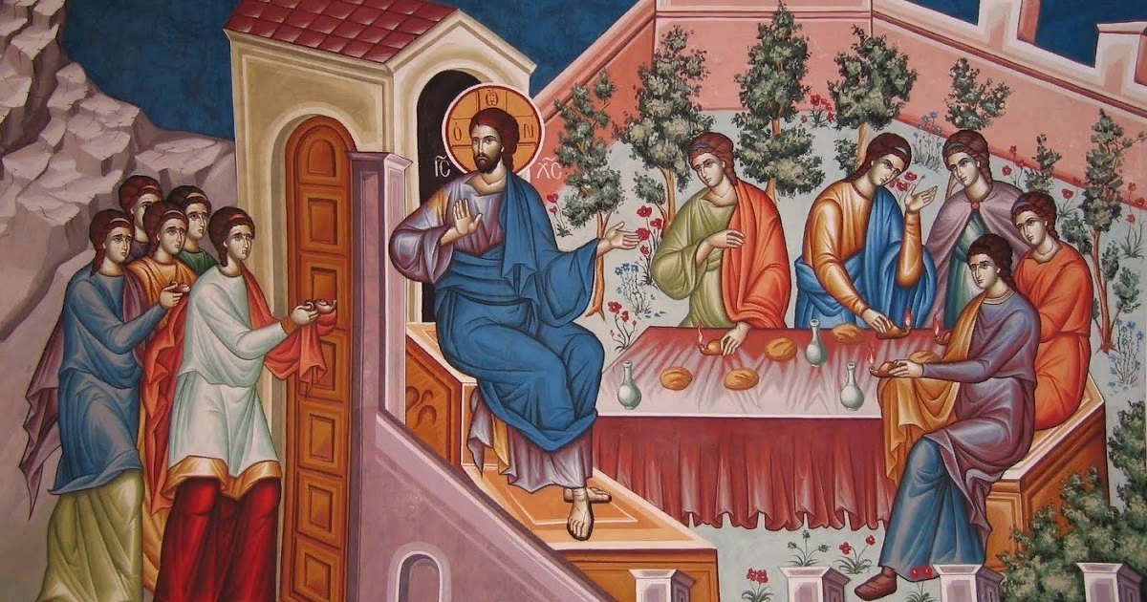
Оливковое дерево.
Маслины и оливки – тоже распространенная культура Святой Земли.
Христос молился перед предательством Иуды на Масляничной горе, имеющее такое названия благодаря посаженным там деревьям
Масло и вино возлил на раны больному милосердный самарянин…
Масла не хватило в светильниках неразумных дев….

Slide 14
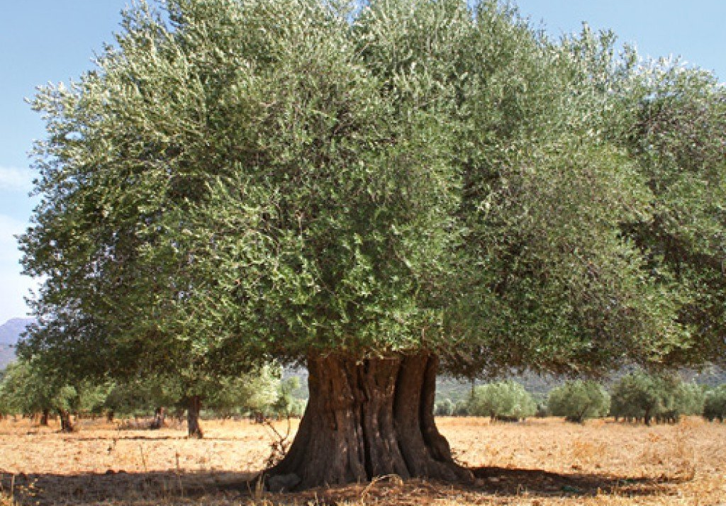
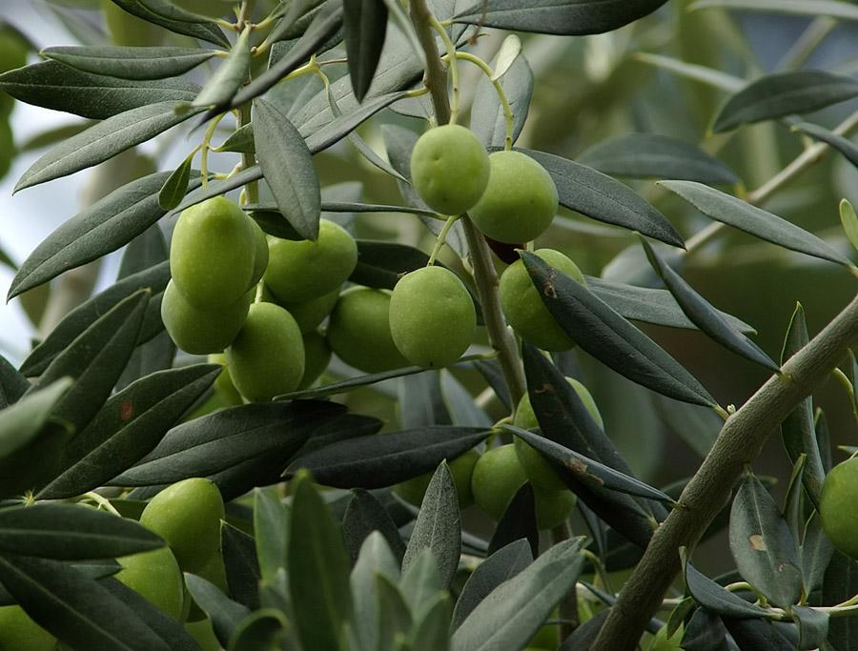

Slide 15
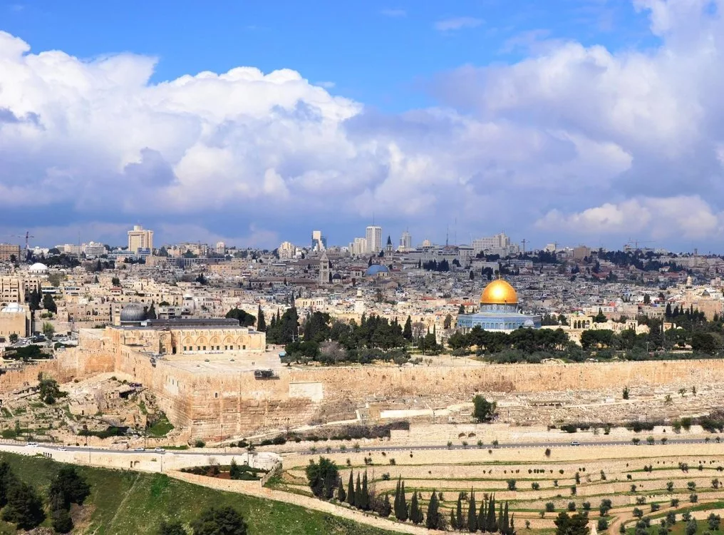
Как мы с вами видим, растения описываемые в Новом Завете порой очень значимы . Для лучшего понимания Евангелия нужно о них знать.
Вообще в Ветхом и Новом Завете различные растения упоминаются более 120 раз.

